Slide 1
«Без сомнения, всё наше знание
начинается с опыта»
Кант Иммануил
(немецкий философ,
1724 – 1804 гг.)
Опыт и наблюдение - величайшие источники мудрости.

Slide 2
ПРОВЕРЬ СВОИ ЗНАНИЯ
Значения каких физических величин мы научились определять на прошлых уроках?
Массы и объёма тела
Какую физическую величину называют массой?
Масса – мера гравитации и инертности тела
Как обозначается масса и объём тела и в каких единицах они измеряются в системе СИ?
m – масса, V - объём; [m]=[кг], [V]=[м³],
Какими приборами можно определить значения массы вы и объёма тела?
Весы, мензурка (линейка)

Slide 3
Подумай и ответь
Какие есть ещё единицы массы?
1т; 1ц; 1г; 1мг
Как связаны между собой кг и г.
1кг=1000г, 1г=0,001кг
Как найти объём тела, если известна ширина, длина и высота тела, формулу.
V=a ∙b ∙ c
Какова связь между м³ и см³ , л и м³?
1см³=0,000001м³ 1л=0,001м³

Slide 4
Проверяем домашнюю работу
Зависимость массы от объёма прямо пропорциональная m ~ V
Уравнение в математике у = kx
Уравнение в физике m = ρV
m, г
V, cm³

Slide 5
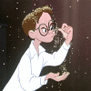
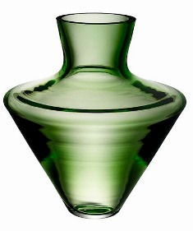

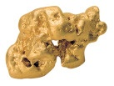

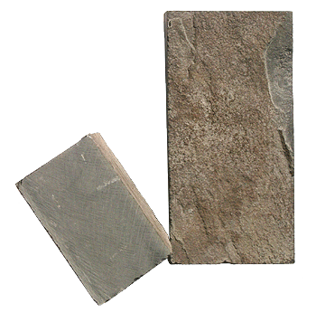


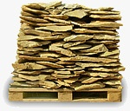
Плотность вещества

Slide 6

В.Даль:
Плотный – сбитый, сжатый, густой, содержащий много вещества в малом объеме.
Плотность – свойство вещества, густота вещества в данном объеме.

Slide 7
Цель урока:
1.Узнать, от чего зависит плотность вещества, 2.Рассмотреть её характеристики (определение, формула, единицы измерения, применение в жизни).

Slide 8
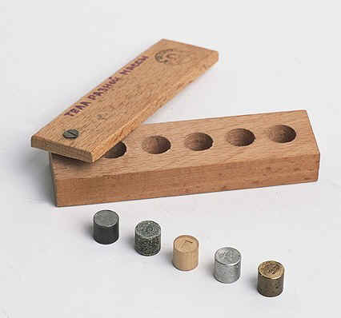
Что общего и чем отличаются данные цилиндры друг от друга?

Slide 9
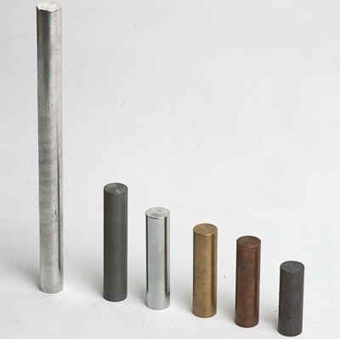
Что общего и чем отличаются данные цилиндры друг от друга?

Slide 10

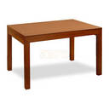
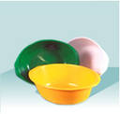



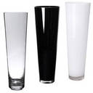
Лёд
Дерево
Пластик
Тела, окружающие нас, состоят из различных веществ
Глина
Металл
Стекло

Slide 11
Такое бывает !
Тела разного объема
имеют
при этом
одинаковую массу.
Тела одинакового объема
имеют
при этом
разную массу.
1т
Вам встречались такие тела?
1т
20г
40г
Подумайте, чем можно объяснить такую разницу?

Slide 12
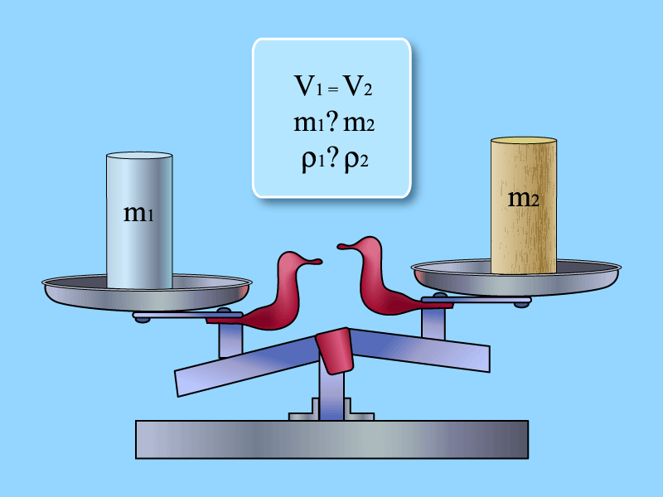
Одинаковые по объему твердые тела
(из пластика, резины, дерева, металлов и др.) имеют разную массу.
V₁ = V₂
m_{1 >} m₂
Цилиндр №3
Цилиндр №1

Slide 13
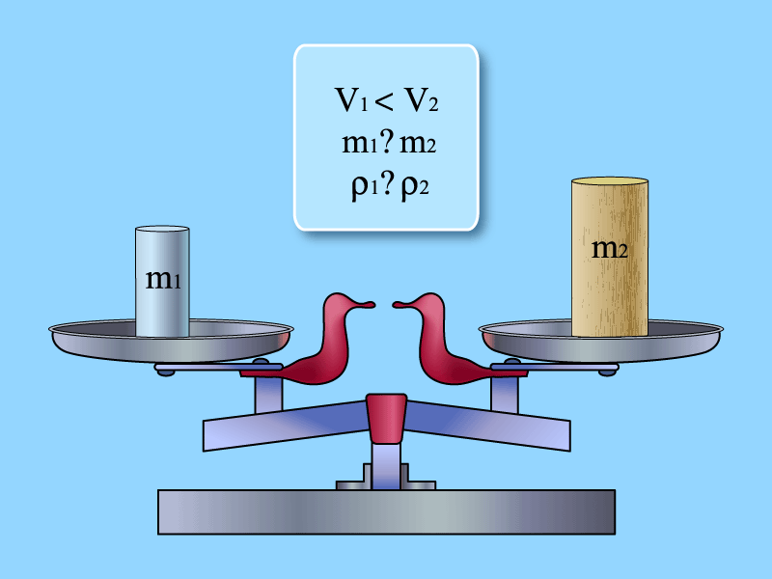
Тела разных объемов могут иметь одинаковую массу
V₁ < V₂
m₁ = m₂
Деревян-ный цилиндр
Маленький цилиндр

Slide 14
V₁ = V₂
m₁ < m₂
V₁ < V₂
m₁ = m₂
Разные вещества обладают различной плотностью.

Slide 15
m = ρ V
масса
________
плотность =
объем
Плотность – физическая величина, характеризующая вещество, из которого изготовлено однородное тело, равная отношению массы тела к его объёму (массе тела единичного объёма)
m – масса тела, кг
V – объем тела, м³
ρ – плотность, кг/м³
(греческая буква «ро»)

Slide 16
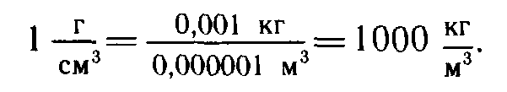
[ ρ ]= 1 кг/м³
[ ρ ] =1 г/см³
Пример:

Slide 17
Плотность - скалярная физическая величина.
Плотность показывает, чему равна масса вещества , взятого в единице объема.
железо
V=1м³
m=7800кг
свинец
V=1м³
^{m=11300кг}

Slide 18

Запомни схему расчёта плотности, массы, объёма!
m
Вот он дом
В нём три квартирки
Дружно живут в нем
Масса сверху
Внизу плотность и объём.
ρ
V

Slide 19

Плотность редкого металла осмия равна 22600кг/м³.
Что это означает?
Подумай и ответь :
В 1 м³ содержится 22600кг осмия.

Slide 20
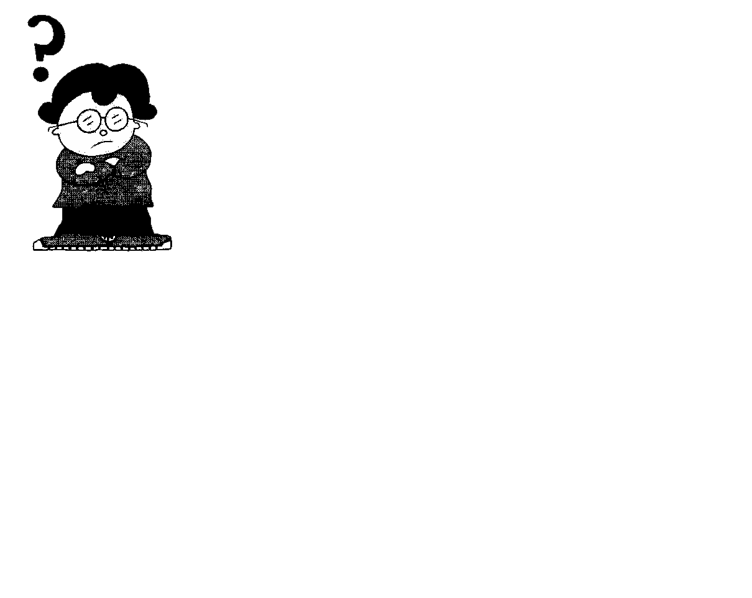
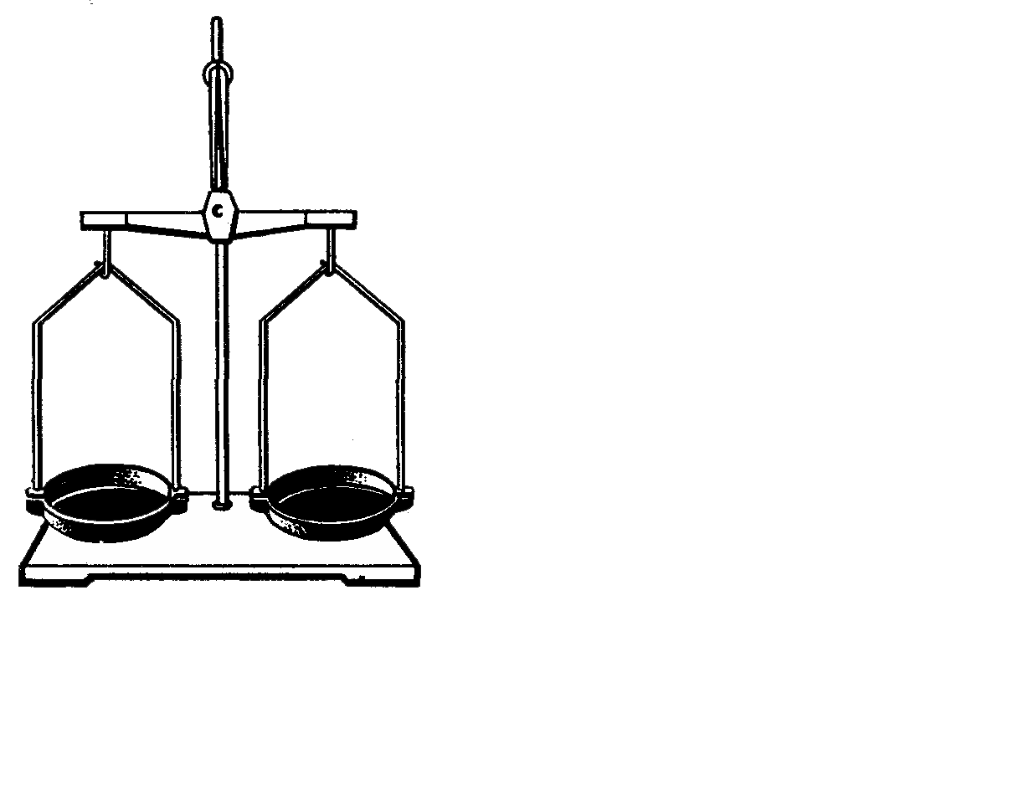
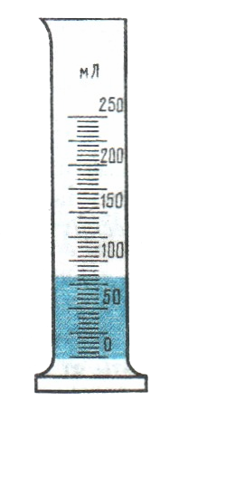
Чтобы определить плотность
вещества, из которого
изготовлено тело, надо
массу тела разделить
на его объем.
расчет
Вычислите:
Э
К
С
П
Е
Р
И
М
Е
Н
Т
Плотность воды и масла из ваших
экспериментов.

Slide 21

Найдите по таблице плотности льда, воды и водяного пара.
Лед -
Вода -
Водяной пар -
Н₂О

Slide 22
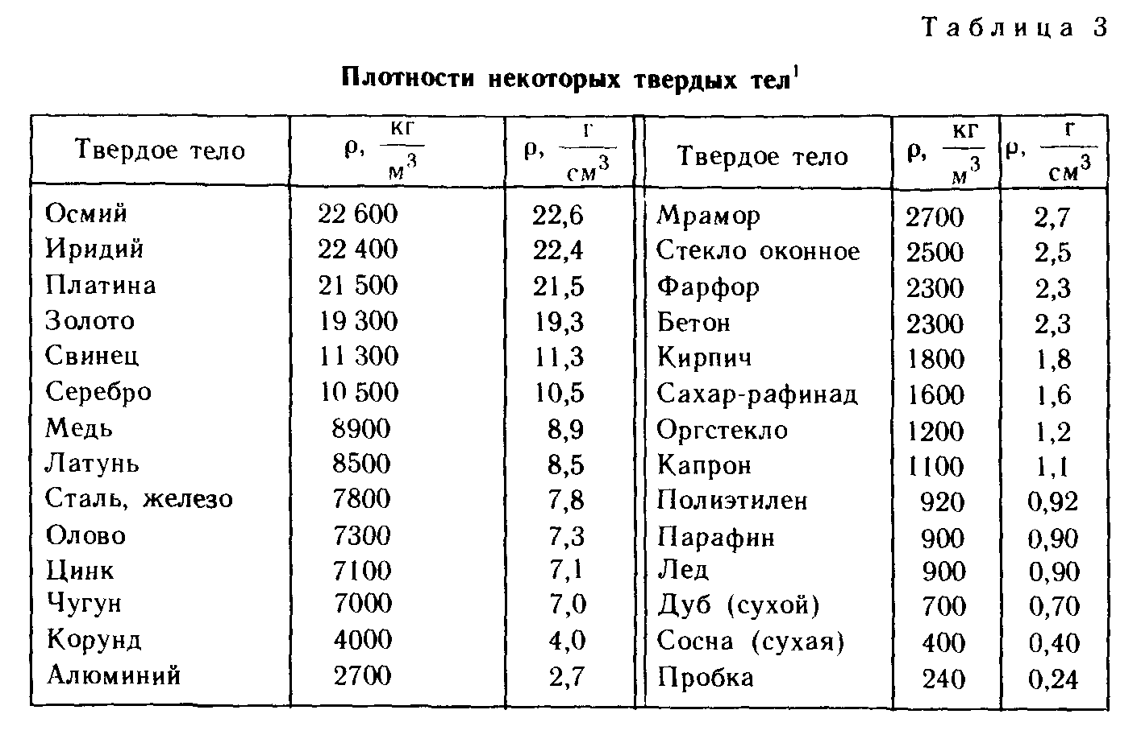

Slide 23
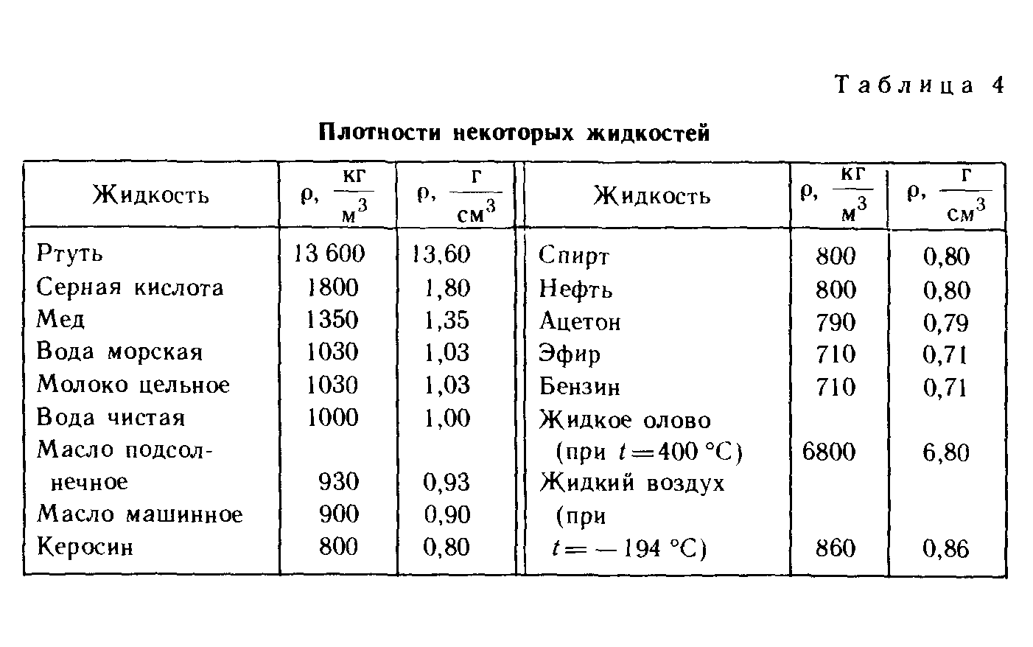

Slide 24
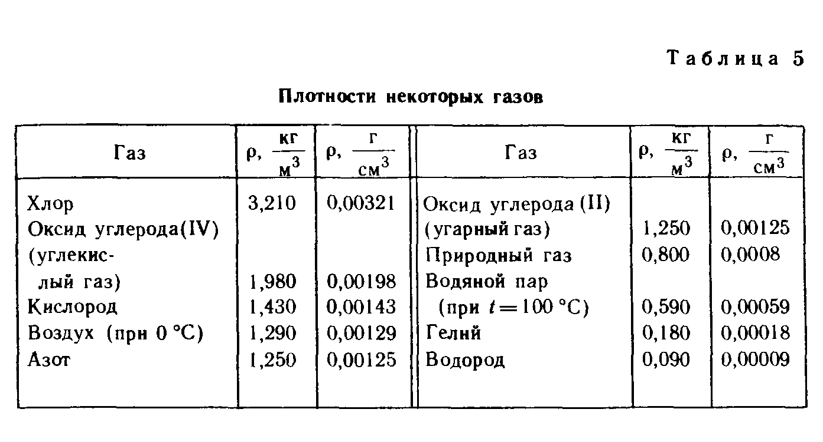

Slide 25
Найдите по таблице плотности льда, воды и водяного пара.
Лед - 900кг/ м³
Вода - 1000кг/ м³
Водяной пар - 0,590кг/ м³
Н₂О

Slide 26
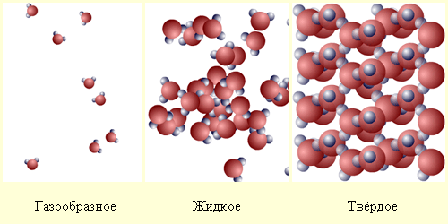
Почему плотность одного и того же вещества в твердом, жидком, и газообразном состояниях различна?
Н₂О
0,590кг/м³
1000кг/м³
900кг/м³

Slide 27
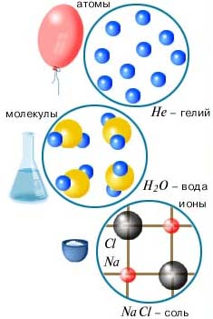
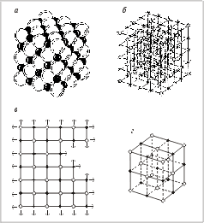
Плотность вещества зависит:
от массы молекул, из которых оно состоит, и от расположения частиц в веществе.
Чем больше масса атомов, тем больше плотность.

Slide 28
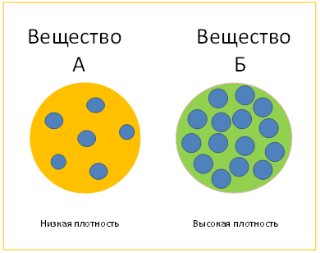

Slide 29
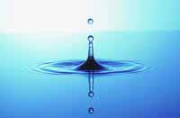

Исключение!
Образующийся зимой лед не тонет, а плавает на поверхности воды, т.к.
плотность льда меньше плотности воды.
Иначе все водоемы зимой наполнялись бы льдом, и в них не могли бы существовать живые организмы.

Slide 30


Плотность –это свойство тел и очень важная их физическая характеристика.
Использование материалов с малой плотностью
в строительстве и машиностроении выгодно с экологической и экономической точки зрения. Замена алюминия и стали в корпусах самолетов и ракет на более легкий и прочный титан позволяет экономить горючее и перевозить больше полезного груза. Экономия топлива, как известно, ведет к уменьшению выбросов в атмосферу.

Slide 31
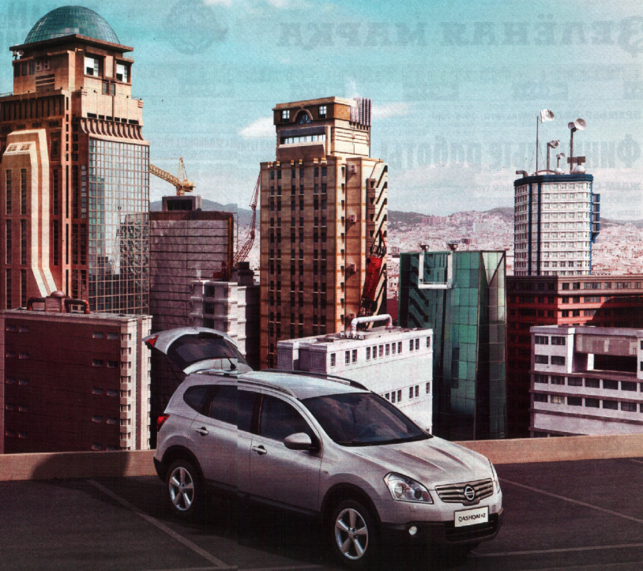
Применение материалов с
малой плотностью
( стекловолокно, полиуретан )
позволяет сохранить тепло в
домах зимой и оградить их от
перегрева летом.
Такую экономию вы легко
можете оценить сами !
Обратите внимание на то, что
в окна многих зданий встроены
кондиционеры ( установки для
охлаждения воздуха летом и подогрева зимой ).
В некоторых гостиницах Америки, Европы, Азии да и
нашей страны кондиционеры есть в каждом номере.
Число номеров в таких гостиницах доходит до тысячи.
Можно представить, сколько электроэнергии
потребляют только гостиницы мира!

Slide 32
Плотность – важная характеристика не только для машиностроения и строительства, но и для сельского хозяйства.
Знание плотности почвы необходимо для ее
правильного использования.
Очень плотная почва плохо поглощает влагу.
Дождевая вода не задерживается на ее поверхности
и разрушает ее, стекая по уклону. Такая почва плохо
пропускает воздух, необходимый для растений,
насекомых, микроорганизмов.
Плотная почва хорошо пропускает тепло, поэтому
зимой она промерзает на большую глубину.
При вспашке она разваливается на крупные глыбы,
между которыми плохо развиваются корни растений.
Очень рыхлая почва с низкой плотностью - тоже плохо.
Через нее быстро проходит дождевая вода, она сильно испаряет
влагу. Крупный дождь легко разрушает ее верхний слой и
при этом происходит вымывание гумуса. Плотность рыхлой
земли, богатой гумусом, чуть больше 1000 кг/ м³.

Slide 33
РАБОТАЕМ С ТАБЛИЦЕЙ
Запишите в тетрадь плотности твердых веществ и укажите какое вещество наиболее плотное, а какое наименее плотное
Медь –
Лед –
Бетон –
Наиболее плотное –
Наименее плотное –

Slide 34
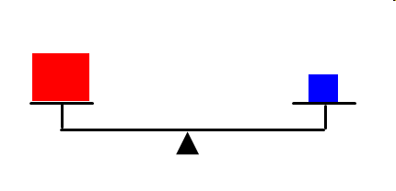
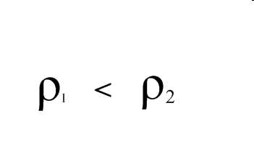
На чашках уравновешенных весов лежат кубики. Одинаковы ли плотности веществ, из которых сделаны кубики?

Slide 35
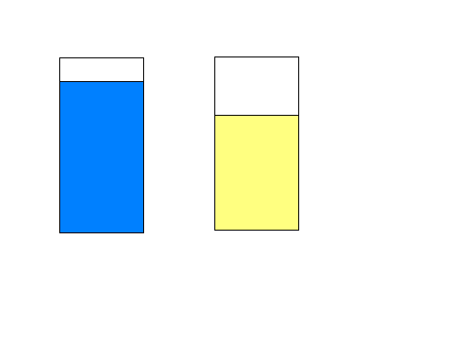
В одном из двух одинаковых сосудов налили воду (левый сосуд), в другой раствор серной кислоты равной массы. Какая жидкость имеет большую плотность?
вода
серная кислота

Slide 36


Реши! Шестиклассник выпил стакан (200 мл) воды. На сколько изменилась его масса?
Дано: СИ Решение:
V=200мл 0,0002м³ Δm = m_{в} = ρ_{в}V
ρ_{в}=1000кг/м³ Вычисление:
Δm-? Δm = 1000кг/м³ ·
0,0002м³ = 0,2 кг
Ответ: масса мальчика увеличилась на
Δm = 0,2 кг = 200 г

Slide 37
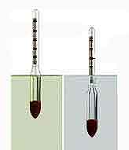
Ареометры
Ареометры
Ареометр (от греч. araios - рыхлый, жидкий и metrio - измерять) – прибор в виде стеклянного поплавка с измерительной шкалой и грузом (внизу), предназначенный для измерения плотности жидкостей и сыпучих тел.
Ареометр погружается в жидкость, плотность которой необходимо измерить. Принцип действия ареометра основан на законе Архимеда.
Ареометры применяются для измерения:
плотности электролита в кислотных и щелочных аккумуляторах;
плотности цельного и обезжиренного молока, нефти и нефтепродуктов;
плотностей растворов солей и кислот, растворов цемента, бетона и др.

Slide 38



Правильно ли это
2. Плотность 1 м³ ртути –
13600 кг/м³, а плотность
2 м³ ртути – 27200 кг/м³.
1. Если от куска арбуза
откусить кусочек, то
плотность оставшегося
арбуза изменится.
3. Образующийся зимой
лед не тонет, а плавает на поверхности воды, т.к. плотность льда меньше плотности воды.
4. В литровый сосуд
не вместится 1 кг
воды.

Slide 39
ПРОВЕРЬ СЕБЯ
1. Плотностью называют…
а) физическую величину, равную отношению объёма тела к его массе.
б) физическую величину, равную отношению массы тела к его объёму.
в) физическое явление.
г) физическое тело
2. В системе СИ плотность измеряется в…
а) г/см³.
б) г/л.
в) кг/м³.
г) м³/кг
3. Плотность данного вещества зависит …
а) от его массы.
б) от его объёма.
в) от его размеров.
г) нет правильных ответов
4. Стакан с подсолнечным маслом тяжелее…
а) такого же стакана со спиртом.
б) такого же стакана с молоком.
в) такого же стакана с чистой водой.
г) такого же стакана с мёдом
5. При замерзании воды плотность её вещества…
а) может и увеличиваться, и уменьшаться.
б) уменьшается.
в) увеличивается.
г) не меняется
1 | 2 | 3 | 4 | 5
Б | В | Г | А | Б

Slide 40
ЗАКРЕПЛЕНИЕ МАТЕРИАЛА
С какой новой характеристикой вещества вы познакомились?
Как можно определить плотность вещества?
Зависит ли плотность от массы и объема тела?
Зачем нужно знать плотность вещества?

Slide 41
Закрепление материала
Какая из трех ложек одинаковой массы – стальная, алюминиевая или серебряная – имеют больший объем?
Уменьшается или увеличивается плотность твердых тел при нагревании?
Одинаковую ли массу имеют ведро с питьевой водой и такое же ведро с морской водой?

Slide 42
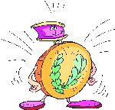
Оцените свои достижения на этом уроке:
Все ли у тебя получилось?
Доволен ли ты своим результатом?
Довелось ли тебе в полной мере реализовать свои возможности, применить полученные знания?

Slide 43
Домашнее задание
§ 21,вопросы, знать записи в тетради, Упр 7
Творческое задание (отдел. лист):
На упаковке многих продуктов пишется не только масса нетто, но и объём (сливочного масла, творога, мороженного). Найдите плотность таких продуктов.

Slide 44



Знаешь ли ты?
Чему равна плотность
земной коры?
Земная кора состоит из слоев
вещества различающихся по
плотности.
Средние значения плотности
земной коры и Земли в целом
составляют, соответственно,
2700 и 5520 кг/м³.
Как определить свежесть яиц?
Свежесть куриных яиц можно
определить по их средней
плотности.
При длительном хранении
часть жидкости испаряется
через поры в яичной скорлупе и
замещается воздухом.
При том же объеме его
средняя плотность уменьшается
и оно становится легче.
Свежее яйцо тонет в воде,
а несвежее всплывает!

Slide 45
Знаешь ли ты ?
Знаменитый греческий
врач Гиппократ отмечал
в своих сочинениях, что дождевая
вода легче всякой другой воды.
Удивительно, что древние греки
отличали дождевую воду по плотности
даже от колодезной и пользовались
ею для определения меры емкости.
В Италии вблизи Неаполя есть
знаменитая «собачья» пещера.
В ее нижней части непрерывно
выделяется углекислый газ,
плотность которого в 1,5 раза
выше плотности воздуха. Газ
стелется понизу и медленно
выходит из пещеры.
Человек беспрепятственно
может войти в пещеру, для собаки
же такая прогулка кончается
печально…
  Плотность янтаря
  близка к плотности воды.
  Это приводит к тому, что янтарь
  десятилетиями может находиться в море
  как бы во взвешенном состоянии, не давя на дно
  и не истираясь о песок.

Slide 46
Реши задачи :
  Два кубика- из золота
  и серебра- имеют
  одинаковую массу.
  Какой из них имеет
  больший объём?
  Где кубик серебряный,
  а где золотой?
Три кубика- из мрамора,
льда и латуни- имеют
одинаковый объем.
Какой из них имеет
наибольшую массу,а
какой наименьшую?
мрамор
латунь
1
2
лед

Slide 47

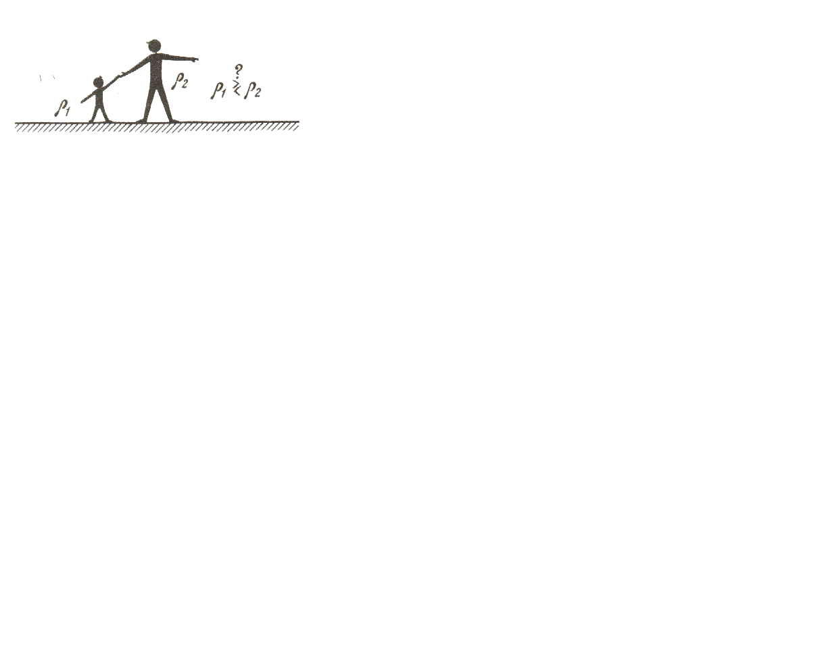
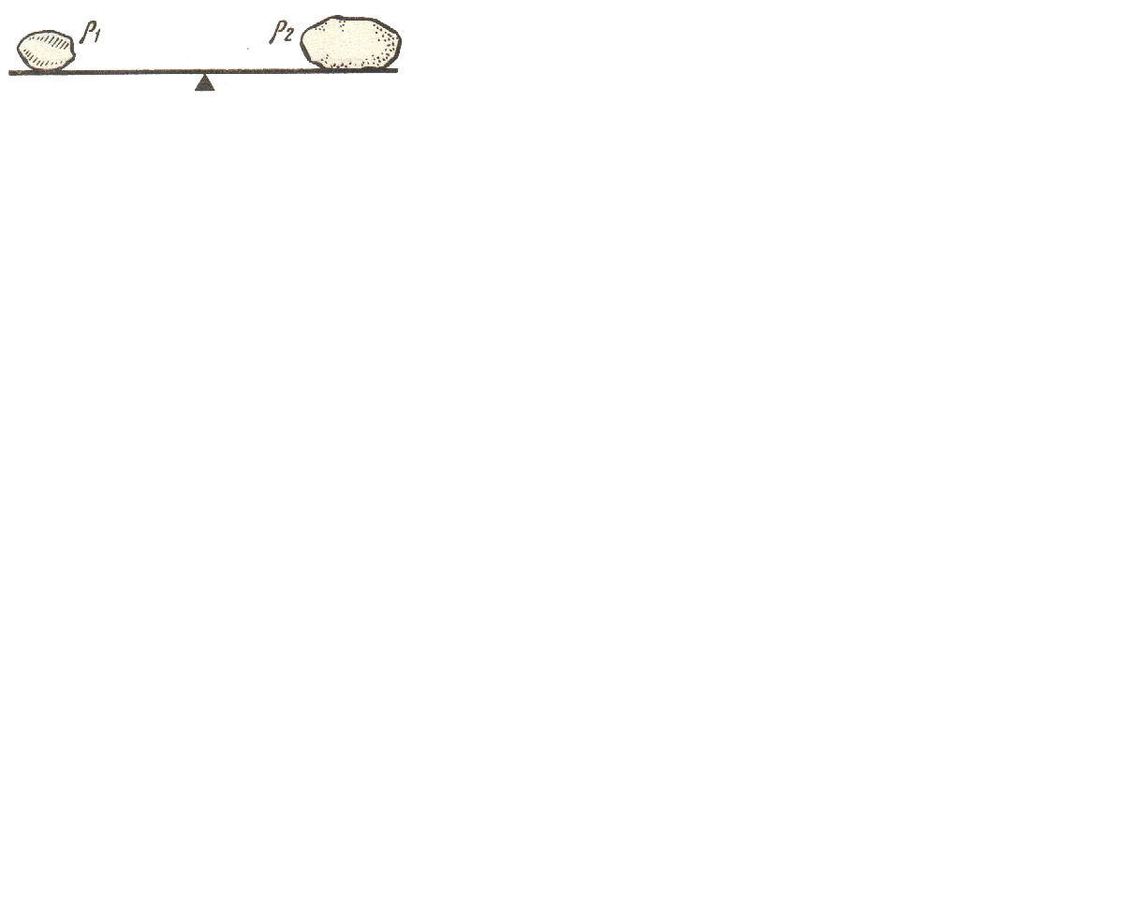
Подумай и ответь :
Вопрос 1
Вопрос 2
У кого больше
средняя плотность-
у первоклассника
или десятиклассника ?
Два тела
уравновешены на весах.
Плотность какого из
них меньше?

Slide 48
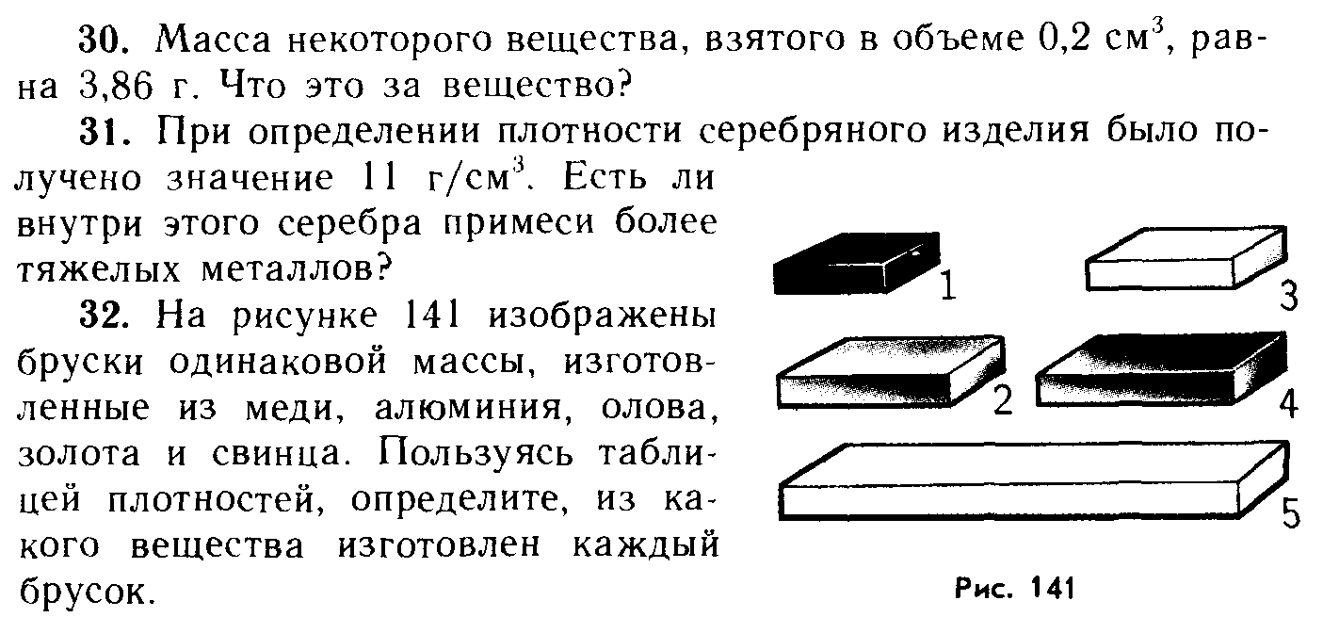
Проверь себя:

Slide 49
Таблица плотностей веществ
Вещество | Плотность | Вещество | Плотность
золота | 19320 кг/м³ | ртути | 13600 кг/м³
серебра | 10500 кг/м³ | стали, железа | 7800 кг/м³
алюминия | 2800 кг/м³ | гранита, стекла | 2500 кг/м³
бетона | 2000 кг/м³ | кирпича | 1800 кг/м³
гипса | 1500 кг/м³ | глицерина | 1260 кг/м³
молока | 1050 кг/м³ | воды | 1000 кг/м³
нефти | 900 кг/м³ | керосина, спирта | 800 кг/м³
бензина, эфира | 700 кг/м³ | кислорода | 1,16 кг/м³

Slide 50

Спасибо
за работу на уроке!!!

